Slide 1

ኢ- ቦስጣ

Slide 2
ኢ- ቦስጣ
ኢ- ቦስጣ ቀሊል ናይ መረዳድኢ መንገዲ እዩ።
ኢ- ቦስጣ ንምስዳድ ዋጋ ኣይክፈሎን እዩ፣ ግን ምስ ኢንተርነት ምትሕሓዝ ይሓትት።
ኢ- ቦስጣ ንዝኾነ ናብ ዝኾነ ቦታ ኣብ ዓለም ክስደድ ይከኣል።
ኢ- ቦስጣ ግላዊ ብምኳኑ ኣብ ዝተፈላለየ ቦታ ምቅይያር ኣየድልዮን እዩ።

Slide 3
ምኽፋት ሕሳብ ኢ- ቦስጣ
ናይ ኢ- ቦስጣ ኣድራሻ እንተዘይብልካ ባዕልኻ ምፍጥአር ይከኣል። ብዙሓት ክፍሊት ዘይሓቱ ናይ ኢ-ደብዳብቤ እገልግሎት ኣለዉ። ንኣብነት፣
ጅ-መይል (ናይ ጉግል) ያሁ-መይል ከምኡ ውን ካልኦት።
ኣብዚ እምበኣር ከመይ ጌርካ ናይ ጅ-መይል ሕሳብ ከም ዝኽፈት ከነብርህ ኢና።

Slide 4
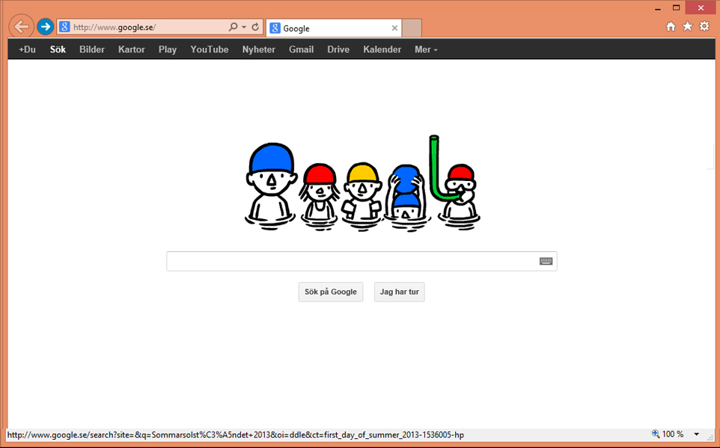
ኣብዛ ናይ መጽሓፊት መስመር እታ ናይ ጉግል ኣድራሻ ጽሓፍ: http://www.google.com
ኣብዚ ጠወቕ

Slide 5
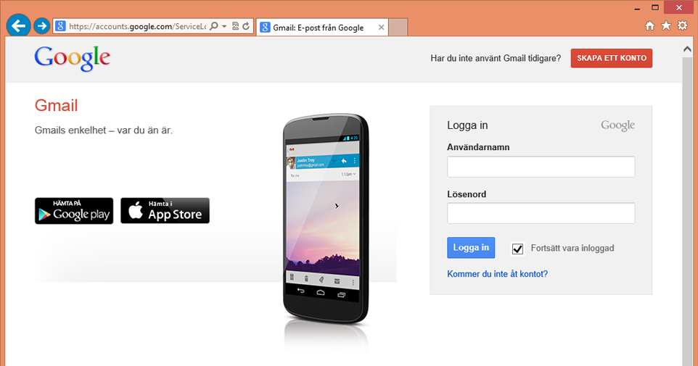
ኢ፡ቦስጣ እንተዘይብልካ እሞ ኽኣ ሓዲሽ ናይኢ፡ቦስጣ ሒሳብ ክትከፍት እንተድኣ ደሊኻ ን ”ሓደ ሕሳብ ፍጠር” ጠውቕ።
ድሮ ኣብ ጂመል ናይ ኢ ቦስጣ ሕሳብ እንተልዩካ እታ ኢ ቦስጣ ኣድራሻኻ ኣብታ ሽም ተጠቃሚ ትብል መስኮት ጽሓፍ
መለኮቲ ቃልካ ጽሓፍሞ ን ”እቶ” እትብል መጠወቒ ጠውቕ።
ኢ- ቦስጣ ሕሳብ ክትከፍት እንተደሊኻ
ኣብዚ ጠውቕ
እቶ
ናይ ኢ- ቦስጣ
አድራሻኻ ጽሓፍ
ምስጢራዊ ጽሓፍ
ኣብዛ Logga in ብምጥዋቅ ዛዝም

Slide 6
ሓድሽ ኢ-ደብዳብቤ ንምኽፋት ዘኸእል እመታት
እንታይ ሓቤረታታት ክትመልእ ከምዘሎካ ኣብቲ ትመርጾ ዶሚናለ ቦስጣ (ንኣብነት ጂ-መይል) እዩ ዝሙርኮስ።
ነፍሲ ወከፍ ኢ-መይል ኣድራሻ ፍሉይ/በይናዊ እዩ፣ ካልእ ሰብ ዘይውንኖ ኣድራሻ ጥራይ ኢኻ ክትመርጽ ትኽእል። እቶም ናይ ኢ-ቦስጣ ኣገልገልቲ ነቲ ኣድራሻ ይቆጻጸርዎሞ ናይ ዘለዉ ተመሳሰልቲ ኣድራሻ ብምሕባር እቲ ትደልዮ ትሑዝዩ ይብሉኻ። ሃ፣ለ፣ሓ ምጥቃም ኣይካኣልንዩ ። ትኽክል ሽምካ ወይ ክኣ ዝመሃዝካዮ ሽም ትጠቐም።
ሓንቲ መቖልፊ ቃል ብቁሑድ ሽዱሽተ ምልክታትያ ትቐውም። ፊደል፣ ኣሃዝ ወይ ፍሉይ ምልክታት (!, @, #, $,%, ^, &, *) ሓዋውስ መታን ዘተኣማምን ጽኑዕ መቖለፊ ቃል ክኾነልካ። ሽምካ ወይ ዕለተ ልደትካ ከም መቖለፊ ካብ ምጥቃም ተቖጠብ
መለለዪ ዓሰርተ ቁጽርኻ ወይ ጾታኻ ናይ ምምላእ ግዴታ የብልካን።
ነታ ናይ ኢ፣ቦስጣ ሕሳብካ ንኽጥህልዋ መታን ካልእ፨ኣማራጺ ኢ፣ቦስጣ ኣድራሻን ንናይ መረጋገጺ ሕቶ መልስን ምሃብ ይጥለበካ። ናብቲ ናይ ቦስጣ ኢሳብካ ናይ ምእታው ተኽእሎኻ ምስትኸስር እዞም ዝተጠቕሱ ሓቤሬታት ሂብካ ተጸኒሕካ ናብ ናይ ቦስጣ ሕሳብካ እንደገና ንምእታው ይቐለልካ። ናብታ ዣብካያ ካልእ ኣማራትሲት ናይ ቦስጣ ኣድራሻ ውን ክትኣቱ ከምትኽእል ኣረጋግጽ።ነቲ ናይ መረጋገጺ ሕቶ ዝኾነካ መልሲ ክትርስዖ ዘይትኽእል ከምኡ ድማ ካልኦት ብቐሊሉ ክግምትዎ ዘይክእሉ መልሲ ምረጽ። (ኣብ ጂ-መይል ይለን)
እታ መቖለፊት ቃልካካልእ ሰብ ኣብ ዘይረኽባ ቦታ ዓቅባ።

Slide 7
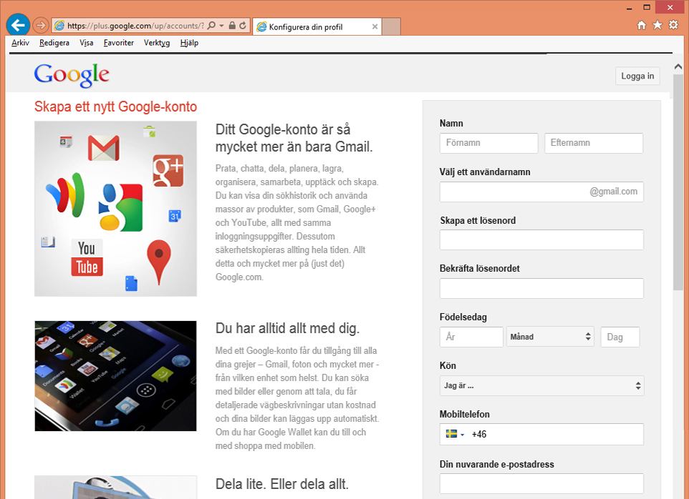
ሓድሽ ናይ ኢ- ቦስጣ ሕሳብ ክፈት
ሽምካ ጽሓፍ
ትብህጎ ናይ ኢ- ቦስጣ ኣድራሻ ምረጽ
መቖላፊ ቃል ምረጽ
እታ መቖለፊ ቃል ድገማ
ዝተወለድካሉ ዓመት፣ ወርሒን መዓልትን ሃብ
ሰብኣይ ወይ ሰበይቲ ምዃንካ ጥቐስ ወይ ከም ኣማራጺ” ካልእ” ምረጽ
ተወሳኺት ፍልይቲ ብሕታዊ መለለይት ምእንቲ ክትኮነልካ ቁጽሪ ሞቢልካ ሃብ
እታ እዋናዊት ኢ - ቦስጣ ኣድራሻኻ

Slide 8
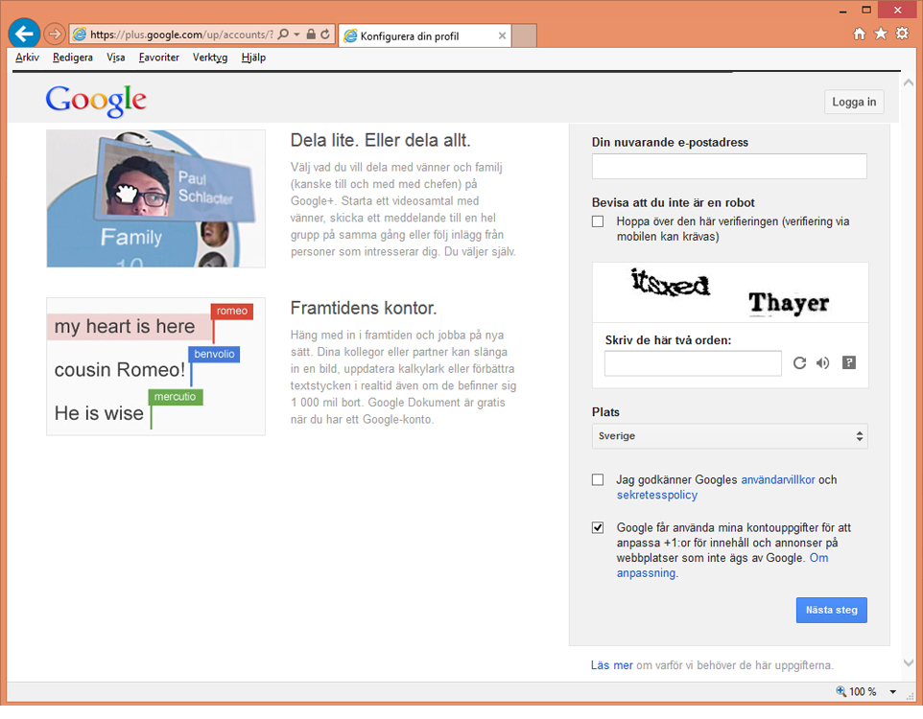
ሓድሽ ናይ ኢ- ቦስጣ ሕሳብ ክፈት
ኣማራጺ ካልእ ኢ- ቦስጣ ኣድራሻ ሃብ፣ መታን ንኣብነት መቖለፊ ቃልካ እንተረሲዕካዮ ናብኡ ክስደደልካ
ኣብዚ ላዕሊ ትርእዮ ዘለኻ ፊደል ጽሓፍ
ንተጠቃሚ ዝምልከቱ ሕጋጋትን ጠለባትን ኣንብቦም ወይ ካልእ ሰብ ክሕግዘካ ሕተት
ኣብዛ መስኮት ብምጥዋቕ ነቲ ስምምዕ ትቐበሎ
ናይ ኢ- ቦስጣ ሕሳብካ ንምኽፋት ነታ ”Nästa steg””ዝስዕብ ስጉምቲ” ጠውቃ

Slide 9
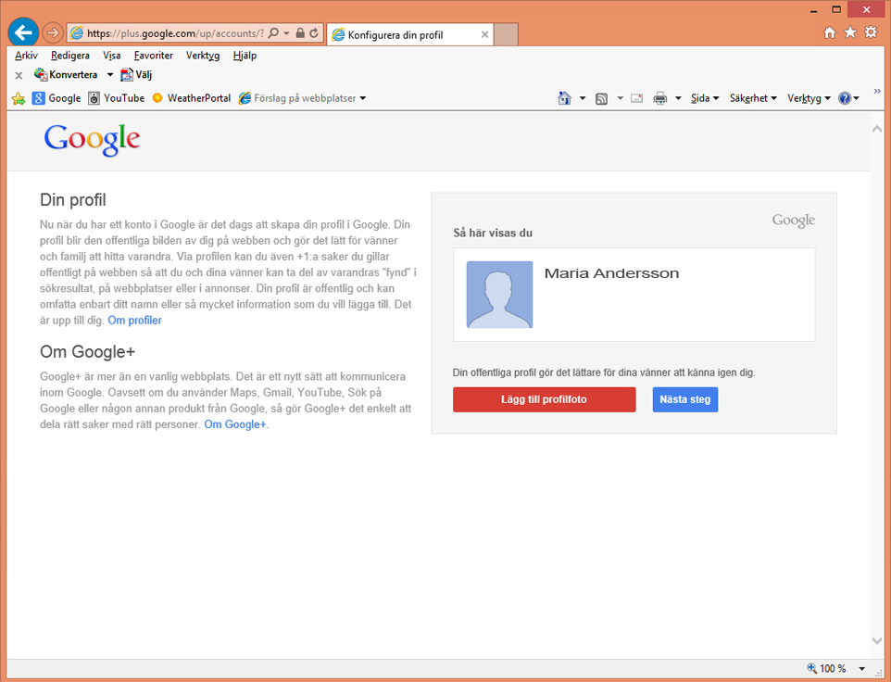
ባህ ተይሉካ መለለይ ስእልኻ ኣስፍር
ንኽትቅጽል ነታ ”Nästa steg” ”ዝስዕብ ስጉምቲ” ጠውቕ

Slide 10
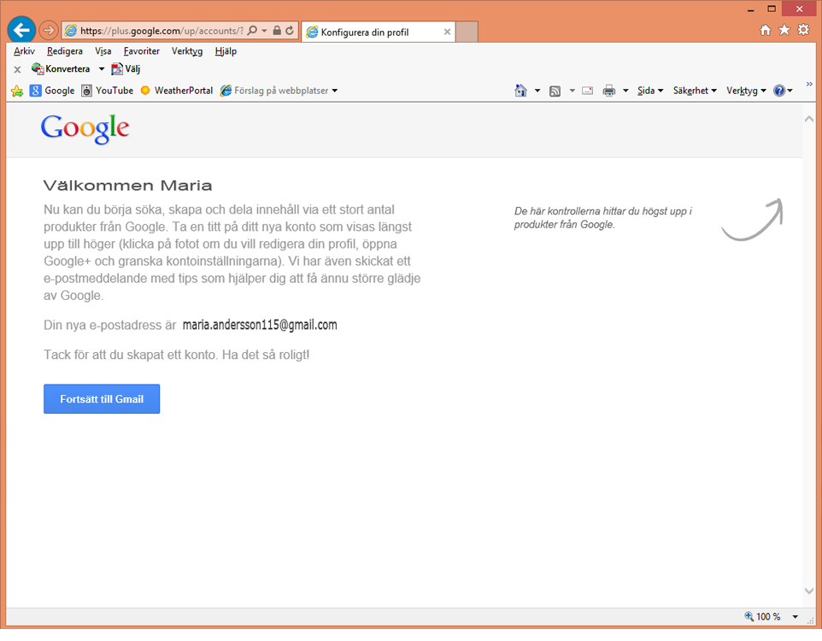
ሕጂ እታ ሕሳብካ ተኸፊታላ፣ ንምቕጻል ኣብዚ ጠውቕ

Slide 11
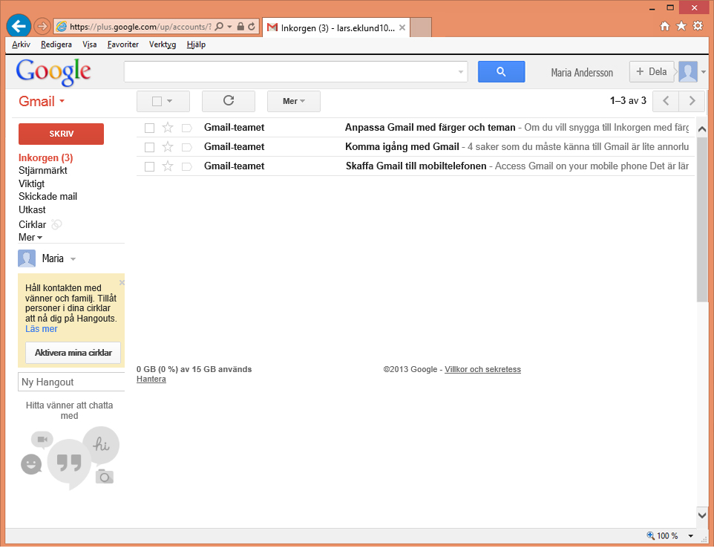
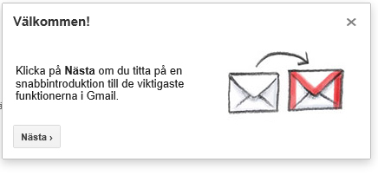
እታ ናይ ሓበሬታ መስኮት ንምእላይ ኣብታ ኤክስ ጠውቕ

Slide 12
ዝርዝር ሓበሬታ ኣታዊ
እተመልክተላ ነፍሲ ወከፍ መልእኽቲ ኣብ ሓደ መስመር ዕለት፣ ጊዜ፣ ዛዕባ/ርእሲ፣ ሰዳዲ ከምኡ ንእሽቶ መስኮት ሒዙ ይቐርበልካ። እታ መልእኽቲ ንምኽፋት ኣብ ዝኾነ ናይቲ መስመር ቦታ ጠውቕ
መብርሂታት፤
ቅብኣዮ – ነቲ መልእኽቲ ምእንቲ ክትናብዮ። ናብነት ከተዘዋውሮ ወይ ክትኣልዮ።
እዋናዊ ግበሮ - ሓደሽቲ ዝመጹኻ መልእኽእቲታት መታን ከተምጽእ።
ጽሓፍ - ሓድሽ ናይ ኢ- ቦስጣ መልእኽቲ ምእንቲ ክትፈጥር።
ስንዳው ቦስጣ - (ዘይረብሕ ቦስጣ/ስፓም ውን እበሃልዩ) ዘይደለኻዮ መልእኽቲ ኢ- ቦስጣ ኮይኑ ረክላም ሸቐጣት ወይ ኣገልግሎት ወይ ድማ ዝተኸልከለ ስእሊ፣ መተኣሳሰሪ ወይ ዝተታሓሓዙ ፋይላት ዝሓዘለ ክኸውን ይኽእል።

Slide 13
ናይ ኢ- ቦስጣ መልእኽትኻ ንምንባብ ን ”ቅርጫት ኣታዊ” ጠውቕ
ኣብዚ ናይ ኢ፡ቦስጣ መልእኽታትካ ኣሎ
ብኸዋኽብቲ ንመልእኽታት ፍሉይ መዓርግ ብምሃብ ብቐሊሉ ክትረኽቦም የኽእለካ
ኣብ ጎኒ መልእኽትኻ ኣብ ዘላ ቦታ ብምጥዋቕ ነታ መልእኽቲ ኮኸብ ኣልብሳ
ኣብ ትሕቲ ”ኣድላዪ” ነቶም ኣድለይቲ ትብሎም ናይ ኢ- ቦስጣ መልእኽታትካ ከተስፍሮም ትኽእል
ኣብ ትሕቲ ”ዝተሰዱ ደብዳቤታት” ነቶም ዝሰደድካዮም መልእኽቲታት ትረኽቦም
ኣብ ትሕቲ ”ዝተረቁ” እቶም ዘይተላእኩ ናይ ኢ- ቦስጣ መልእኽቲታት ይሰፍሩ
”ከበብቲ” ነቶም ክትራኸቦም ትደሊ ናይ ምውሳኽ መራሕ መንገዲን ሓገዝን ንምሃብ ይጠቅም
ኣብ ትሕቲ ”ዝያዳ” ቅርጫታት ጉሓፍ ወረቐት፣ ድርባይ ቦስጣ፣ ዕላላት ወዘተ… ትረክብ

Slide 14
ናይ ስንዳው ቦስጣ ሪፖርት ሃብ
ኣማዕክን
ናብዚ ቀይሮ
ልጣፍ ሓበሬታ
ዝያዳ መከናወንቲ
ናይ ቦስጣ መልእኽቲ ደምስስ
ከተዘዋውሮም ወይ ድማ ናብ ቅርጫት መጉሓፍ ወረቐት ከተስፍሮም ሓደ ወይ ዝያዳ መልእኽቲ ለብጥ
ሓደ ወይ ዝያዳ ናይ ኢ- ቦስጣ መልእኽቲታት ምስ ዝልበጡ ሓድሽ ናይ ዓውዲ መሳርሒታት ይርኤ

Slide 15
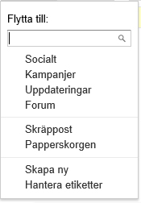
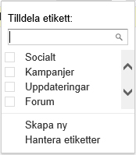
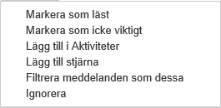
ልጡፍ ሓብሬታ
ዝያዳ መከናወኒታት
ኣዙር ናብ…
ኣብ ቲሕቲ ”ኣዙር ናብ…” እቶም ዝተለበጡ ኢ- ቦስጣ መልእኽቲታት ናብቲ ዘሎ ናይ መለጠፊ ሓብሬታ ምዛር ይከኣል። ከምኣድላይነቱ ሓድሽ መለጠፊ ሓብሬታ ውን ምኽፋት ይከኣል።
ኣብ ትሕቲ ”ልጡፍ ሓብሬታ ኣመቓቕል” ሓደ ወይ ዝያዳ ኢ- ቦስጣ መልእኽቲ ናብ ዝተፈላለዩ መለጠፊ ሓብሬታ ምጥማር ይከኣል። ሓድሽ መለጠፍ ሓብሬታ ውን ምፍጣር ይከኣል።
ኣብ ትሕቲ ”ዝያዳ” ነቲ ዝተለበጠ ኢ- ቦስጣ መልእኽቲ መዓርግ ንምሃብ ዝተፈላለዩ ኣማራጺታት ኣለዉ።

Slide 16
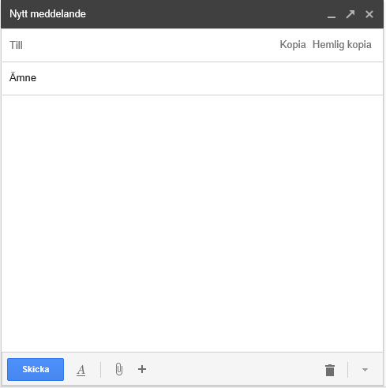


ናይ መልእኽቲ መስኮት ንምኽፋት ”ጽሓፍ” ንትብል ጠውቕ
ኣብቲ ”ናብ” ዝብል ዓውዲ ናብቲ ወይ ናብዞም መልእኽቲ ክትሰደሎም ትደሊ ናይ እ- ቦስጣ ኣድራሻ (ታት) ትጽሕፍ። ንዝደለኻዮ ብዝሒ ትቐበልቲ ምስዳድ ይከኣል።
በታ ዓውዲ ”ምስጢራዊ ቅዳሕ” ኣቢልካ፣ እቶም ካልኦት ትቐበልቲ ብዘይርእይዎ ኣድራሻ ጌርካ ቅዳሕ ምስዳድ ይከኣል
ኣብቲ ”ቅዳሕ” ዝብል ዓውዲ ናይቶም ቅዳሕ ክልኣኸሎም ትደልዮም ኢ- ቦስጣ ኣድራሻ ጽሓፍ
ኣብቲ ”ዛዕባ” ዝብል ዓውዲ እቲ ናይቲ መልእኽቲ ትሕዝቶ/ቁም ነገር ብሓጺሩ ትጽሕፍ
ኣሰናዪ ፋይል ንምትሕሓዝ ናብዚ ጠውቕ
ፋይል ወይ ስእሊ ካብ መዘወር ጉግል ከትሽምጥ ኣብዚ ጠውቕ
ስእሊ ከትሽምጥ ኣብዚ ጠውቕ
ናይቲ ጽሑፍካ ዘለዉ ኣማራጽቲ ፎርምታት ንምርኣይ ኣብዚ ጠውቕ
መተኣሳሰሪ ከትሽምጥ ኣብዚ ጠውቕ
ፍሽኽታ ኣተሓሒዝካ ንምልኣኽ ኣብዚ ጠውቕ

Slide 17
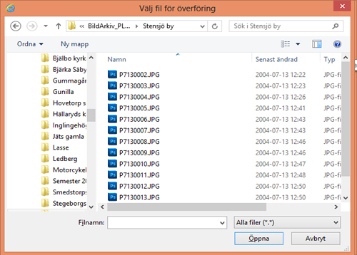
ነቲ ከተሓሕዞ ትደሊ ፋይል ለቕልቕ
ክትፈት ጠውቕሞ እታ ምስ መልእኽትኻ ከተሓሕዛ ትደሊ ፋይል ድልውቲ ትኸውን
መሰነይታ ፋይል ንምትሕሓዝ ኣብዚ ጠውቕ

Slide 18
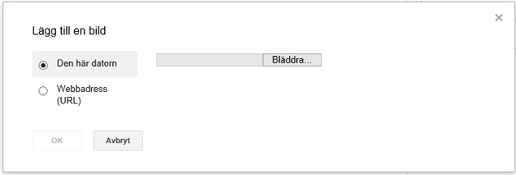
እታ ከተሓሕዛ ትደሊፋይል ለብጣ
ን ”እናዘርካ ፈትሽ” ጠውቕ
ንክፈት ጠውቕሞ እታ ስእሊ ኣብ መልእኽትኻ ክትልጠፍያ
እታ መልእኽቲ ምእንቲ ክትሰዳ ናብ ”ስደድ” ብምጥዋቕ ዛዝም
ኣብ መዘወር ጉግል ፋይል ወይ ድማ ስእሊ ተዓዘብ። ተዓዘብ! ከምኡ ዓይነት ዝፍቀዶ ሕሳብ ክህልወካ ይጠልብ!
ፎቶ ለጥፍ

Slide 19
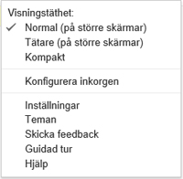
ነታ ሰንሰለታዊት ዕንክሊል እሞ ጠውቕ ባዕልኻ ክትገብሮም ትደሊ ምትኽኻላት ክትፍጽም ዘኽእለካ ሜኑ ክኽፈተልካ
ን ”መተኽኸሊታት” ጠውቕ

Slide 20
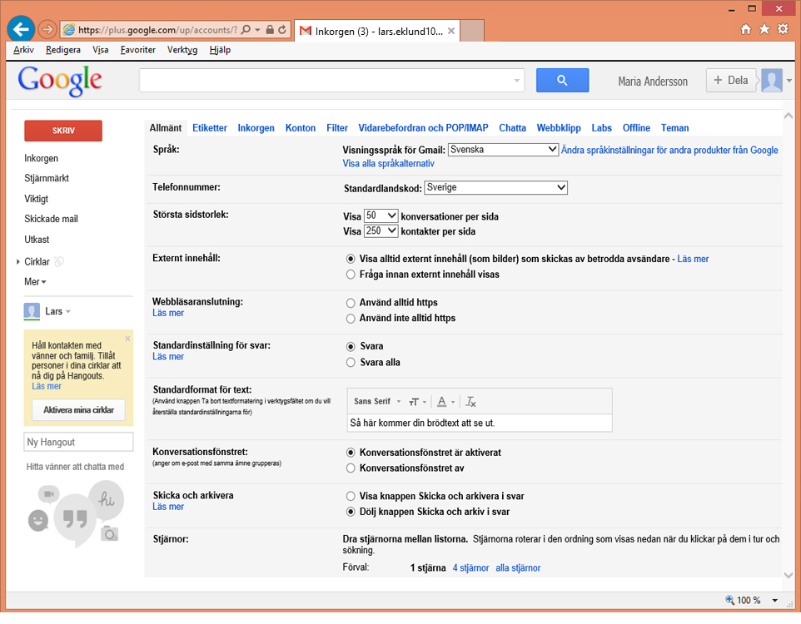
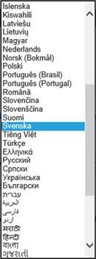
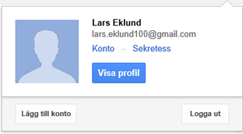
ንምዝዛም ኣብዚ ጠውቕ!
ቋንቋ ንምምራጽ ኣብዚ ጠውቕ!
ምእንቲ ካልእ ሰብ መልእኽትኻ ከምዘየንብቦ ርግጸኛ ክትከውን ስራሕካ ምስ ወዳእካ ካብ ናይ ኢ- ቦስጣ ሕሳብካ ውጻእ። ህዝባዊ ኮምፑዩተር ኣብ ትጥቀመሉ እዋን ኣዝዩ ኣድላዪ እዩ።

